Slide 1
WHY LEAN UX?
Nhóm: 12
Dương Xuân Hiệp – 16520376
Lê Minh Hiếu – 16520390
Nguyễn Phúc Đức – 16520243
Trần Ngọc Hải - 16520333

Slide 2


Khi đưa sản phẩm thủ công của chúng tôi vào phần mềm vào những năm 1980s và 1990s, các nhà thiết kế đã tiếp cận phần mềm giống như cách chúng tôi tiếp cận với các vật liệu trước đây mà chúng tôi làm việc cùng.
VẬT LIỆU VẬT LÝ
Khi thiết kế vật liệu vật lý, các nhà thiết kế cần tìm ra những gì cần làm trước khi bắt đầu sản xuất, bởi vì việc sản xuất rất tốn kém.

Slide 3
Làm việc với phần mềm, các nhà thiết kế phải đối mặt với những thách thức mới. Nhưng quá trình mà các nhà thiết kế thực hành vẫn không thay đổi nhiều.
Thiết kế tương tác
Kiến trúc thông tin
NEW
Thiết kế sản phẩm chi tiết
Sao chép vào đĩa mềm và đĩa CD
Phân phối ra thị trường

Slide 4

Hôm nay, chúng ta phải đối mặt với một thời đại mới. Internet đã thay đổi việc phân phối phần mềm theo những cách triệt để. Hầu hết các phần mềm hiện được phân phối trực tuyến.
Các nhóm hiện đang phải đối mặt với áp lực mạnh mẽ từ các đối thủ cạnh tranh đang sử dụng các kỹ thuật như phát triển phần mềm nhanh, tích hợp liên tục và triển khai liên tục để giảm triệt để thời gian chu kỳ của họ. Các nhóm đang đẩy mã mới để sản xuất nhanh như bạn có thể lưu tệp Photoshop.

Slide 5
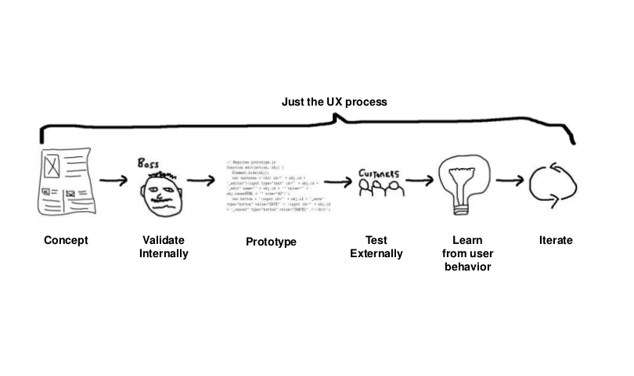
“Đầu tiên phải tìm ra tất cả”
Đã đến lúc phải thay đổi.
Lean UX (UX = trải nghiệm người dùng) là sự phát triển trong việc thiết kế sản phẩm. Nó lấy những phần tốt nhất của những bộ công cụ thiết kế đã thành công và kết hợp chúng theo cách phù hợp với thời đại mới này.

Slide 6


Lean UX hợp tác sâu sắc và đa chức năng, bởi vì chúng tôi không còn xa xỉ khi làm việc tách biệt với phần còn lại của nhóm sản phẩm. Chúng tôi cần sự tham gia hàng ngày, liên tục với các đội của chúng tôi để đạt được hiệu quả.
Lean UX cũng cho phép chúng ta thay đổi cách chúng ta nói về thiết kế. Thay vì nói về các tính năng và chất liệu, chúng ta có thể nói về cách nó hoạt động. Chúng ta có nhiều quyền truy cập vào phản hồi thị trường hơn bao giờ hết. Chúng ta có thể đo lường những gì hoạt động, học hỏi và điều chỉnh.
Lean UX là sự kết hợp của 3 thứ.
Đó là một sự thay đổi quá trình cho các nhà thiết kế.
Nó có một tư duy cho phép chúng ta tiếp cận công việc của mình theo những cách mới.
Một cách nghĩ về việc quản lý phần mềm.

Slide 7
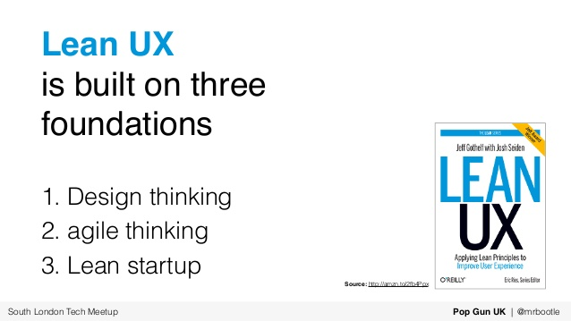
Ba nền tảng của Lean UX

Slide 8
Design thinking
Design thinking hay tư duy thiết kế là một mô hình được tạo ra để giúp con người thiết kế giải pháp cho một vấn đề nào đó.
Nó cho phép người ta rà soát toàn diện vấn đề và tư duy thích hợp để tìm ra một giải pháp tối ưu.

Slide 9
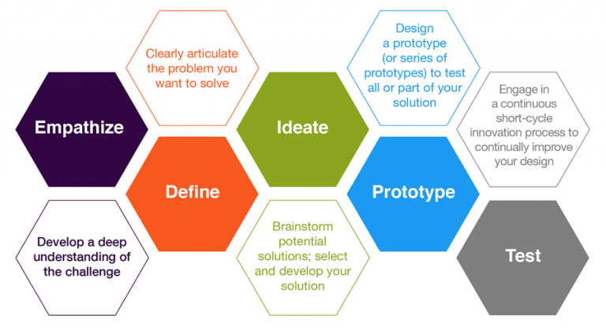
Quy trình Design Thinking với 5 bước
Bước 1. Empathize – Thấu hiểu vấn đề
Bước 2. Define – Mô tả vấn đề
Bước 3. Ideate – Sáng tạo giải pháp
Bước 4. Prototype – Làm mẫu
Bước 5. Test – Thử nghiệm

Slide 10
Bạn nghĩ gì khi nói về Agile
Cá nhân hoá và tương tác hơn là các quy trình và công cụ.
Phần mềm làm việc tốt hơn là tài liệu toàn diện.
Hợp tác khách hàng hơn là đàm phán hợp đồng.
Phản hồi để thay đổi linh hoạt kế hoạch.

Slide 11
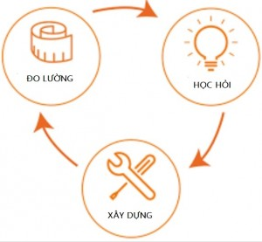
Lean Startup
Quy trình sơ lược
Xây dựng: Hoàn thiện 1 vài tính năng quan trọng và phát hành bản đầu tiên
Đo lường: Đưa sản phẩm đến với các đối tượng khách hàng tiềm năng để đánh giá tính hiệu quả
Học hỏi: Tiếp nhận các phản hồi từ khách hàng để thêm bớt, cải thiện, bổ sung các yếu tố cần thiết.

Slide 12
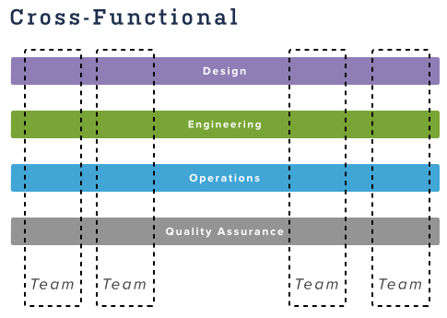
Các nguyên tắc (principle) trong Lean UX
Tìm hiểu về Cross-Functional Teams
What is it ?
Đó là một nhóm bao gồm nhiều cá nhân với các chuyên môn khác nhau được kết hợp lại cùng làm việc hướng tới một mục tiêu chung.
Các lĩnh vực đó bao gồm: Kĩ thuật phần mềm, quản lý sản phẩm, thiết kế tương tác, thiết kế trực quan, chiến lược nội dung, tiếp thị và đảm bảo chất lượng
Why use it ?
Định hướng theo cấp
Nguồn thông tin rộng hơn
Nguồn thông tin sâu hơn
Nhiều người sử dụng
Giảm tính đối phó

Slide 13
Các nguyên tắc (principle) trong Lean UX
Tìm hiểu về Small, Dedicated, Colocated
What is it ?
Việc giữ cho team không quá 10 thành viên
Tất cả nhân viên đều đóng góp cho 1 project và có vai trò như nhau
Why use it ?
Đưa ra các lợi ích sau: Communication (sự giao tiếp), Focus (tính tập trung) và Camaraderie (tình bạn)
Dễ theo dõi dự án, cả thiện và học những điều mới

Slide 14
Các nguyên tắc (principle) trong Lean UX
Tìm hiểu về Progress = outcomes, not output
What is it ?
Tiến trình định giá bằng outcomes (business goal), không phải output (features, services)
Why use it ?
Hiểu rõ hơn về dự án đang xây dựng và hiệu quả đã đạt được từ đó đưa ra các quyết định kịp thời việc giữ lại, cải tiến hay thay thế.

Slide 15
Các nguyên tắc (principle) trong Lean UX
Tìm hiểu về Problem-Focused teams
What is it ?
Tập trung giải quyết vấn đề giúp đưa ra outcomes
Why use it ?
Thúc đẩy sáng tạo bằng các giải pháp của riêng họ
Tăng tính tự hào và quyền sở hửu đối với những kết quả đạt được

Slide 16
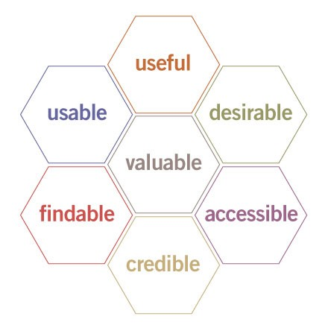
Các nguyên tắc (principle) trong Lean UX
Tìm hiểu về Removing Waste
What is it ?
Sự lãng phí (Waste) là: Bất cứ thứ gì không đóng góp vào dự án (tiến trình dư thừa), gây ra sự hao hụt tài nguyên, ảnh hưởng thời gian và đặc biệt là tiến độ của nhóm
Why use it ?
Mục tiêu là cải thiện kết quả.
Vì nguồn tài nguyên là có hạn.

Slide 17
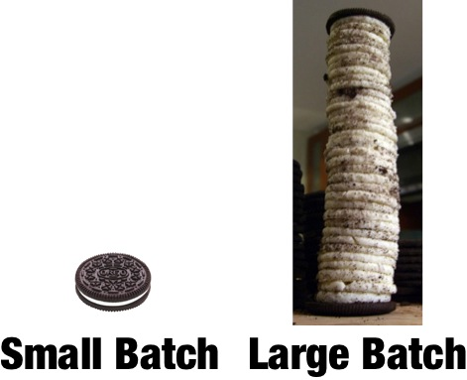
Các nguyên tắc (principle) trong Lean UX
Tìm hiểu về Small Batch Size
What is it ?
Small Batch Size nghĩa là Kích thước lô nhỏ
Chọn lọc, phân loại các thiết kế phù hợp từ kho ý của nhóm
Hạn chế số lượng bản thiết kế
Why use it ?
Khởi tạo một bản thiết kế (duy nhất), thực sự cần thiết cho dự án.
Phát huy hết tiềm năng của team.

Slide 18

Các nguyên tắc (principle) trong Lean UX
Tìm hiểu về Continuous Discovery
What is it ?
Khám phá liên tục, lên lịch thường xuyên, tiếp cận liên tục với khách hàng để hiểu được nhu cầu của họ đổi với sản phẩm của bạn.
Mục đích chung: Hiểu được người dùng.
Why use it ?
Cập nhật thay đổi nhanh chóng
Hạn chế rủi ro trong tương lai

Slide 19

Các nguyên tắc (principle) trong Lean UX
Tìm hiểu về Good: The new User-Centricity
What is it ?
Lấy người dùng làm trung tâm
Môi trường bên ngoài (Thị trường) là nơi tốt nhất tạo giúp nhóm tích lũy, chia sẻ thông tin
Why use it ?
Hạn chế phụ thuộc tài liệu, bản thiết kế
Nâng cao thành quả đạt được

Slide 20


2. Các nguyên tắc (principle) trong Lean UX
Tìm hiểu về Share Understanding
Định nghĩa: Shared Understanding nghĩa là kiến thức tập thể của nhóm của nhóm được hình thành, tích lũy theo thời gian về các phương diện môi trường, sản phẩm và khách hàng.
Vai trò:
  Kiến thức là tài sản chung của team.
  Nắm bắt được toàn cảnh về đề tài dự án.
  Nâng cao sự thống nhất, tính đồng nhất trong team

Slide 21
Các nguyên tắc (principle) trong Lean UX
Tìm hiểu về Anti-Pattern: Rockstars, gurus, and ninjas
Định nghĩa: Rockstars, gurus, and ninjas là các chuyên gia hàng đầu trong mảng thiết kế, nhưng họ cũng là điển hình của sự rời rạc, thiếu liên kết, gắn bó.
Lý do:
  Tồn tại “Bản ngã” quá lớn
  Bất đồng ý kiến, thống nhất trong team
Kết quả:
  Đánh mất môi trường làm việc
  Giảm hiệu suất dự án

Slide 22

Các nguyên tắc (principle) trong Lean UX
Tìm hiểu về Externalizing your work
What is it ? Nghĩa là mở rộng, tăng giới hạn của không gian làm việc của bạn, công việc không chỉ dừng lại ở cá nhân hay một nhóm.
Why use it ?
  Thấy rõ tiến độ hiện tại của dự án
  Sự gắn kết nhóm và hợp tác là ưu tiên hàng đầu

Slide 23

Các nguyên tắc (principle) trong Lean UX
Tìm hiểu về Making over Analysis
Reason ? Tại sao phải tốn thời gian để “cải vã” với đồng nghiệp về quan niệm “đúng, sai” của ý tưởng, khi mà khách hàng mới là người trải nghiệm
Why use it ?
  Định hướng tiến độ, lấy thông tin từ khách hàng
  Cập nhật, sửa chữa nhanh nhất
  Đưa ra nhiều phiên bản trải nghiệm liên tục

Slide 24
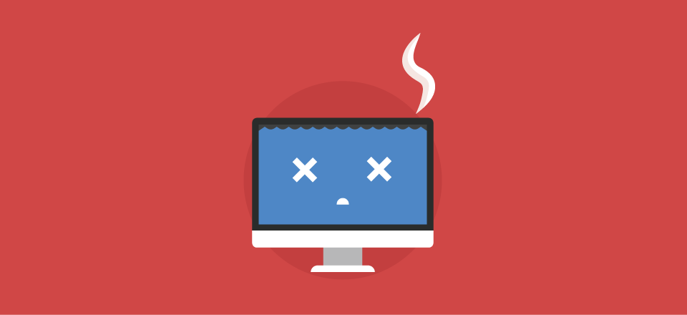
Các nguyên tắc (principle) trong Lean UX
Tìm hiểu về Learning over growth
Reason ? Bất kì sự mở rộng, cải tiến, hay đề xuất, dù đơn giản hay phức tạp, đều chắc chắn sẽ tồn tại rủi ro
Đề xuất: Sau khi triển khai, cài đặt mới phát hiện rủi ro, điều này sẽ hao phí rất nhiều tài nguyên và thời gian
Why use it ?
  Đảm bảo ý tưởng là đúng trước khi được triển khai
  Hạn chế rủi ro xảy ra trong tương lai

Slide 25
Các nguyên tắc (principle) trong Lean UX
Tìm hiểu về Permission to Fail
Reason ? Trong lịch sử, đã tồn tại nhiều học thuyết được các học giả nổi tiếng đưa ra, nếu chưa được thực thi, kiểm chứng, liệu có ai tin vào những lý thuyết “suông”
Đề xuất: Tại sao không tạo môi trường “riêng” để ta có thể thực thi tính “đúng đắn” với những ý tưởng của mình
Why use it ?
  Thất bại là mẹ thành công
  Tìm ra được giải pháp “tốt nhất” từ việc thất bại

Slide 26
Các nguyên tắc (principle) trong Lean UX
Tìm hiểu về Getting out of the Deliverables Business
Reason ? Một vài trường hợp, việc quá tập trung vào những miêu tả, đề xuất trong tài liệu, bản thiết kế sẽ là không đủ cho dự án
Đề xuất: Tập trung vào khách hàng và sản phẩm, vấn đề phân phối và các tài liệu liên quan ko phải để bận tâm.
Why use it ?
  Nâng cao chất lượng của sản phẩm
  Tiếp cận nhanh nhất với nhu cầu thiết yếu trên thị trường

Slide 27


Xin cám ơn thầy và các bạn đã lắng nghe

